Slide 1
Putting An End to End-to-End: Gradient-Isolated Learning of Representations
Анищенко Илья

Slide 2
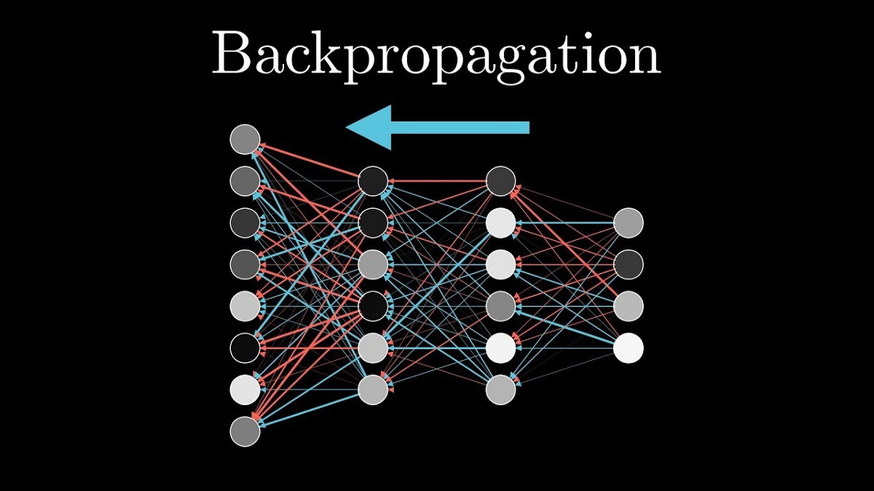
Основной подход к обучению: backpropagation и глобальная функция потерь
Проблемы, с которыми этот метод сталкивается:
При supervised обучении нужно много размеченных данных (размечать дорого и долго)
Все объекты оптимизации: веса, активации, градиенты, сама модель со слоями, - должны вмещаться в единую память GPU
Проблема исчезающего градиента
Нет возможности асинхронного обучения слоев, т.к. либо они ждут свои входы, либо градиент

Slide 3
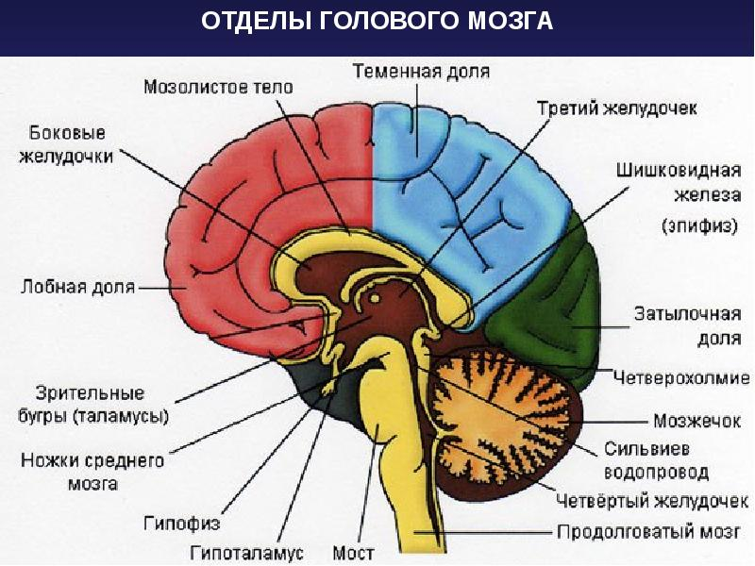
Ассоциации с работой мозга
Мозг человека обладает высокой модульностью и обучается на основе локальной информации.
Дети могут научиться распознавать новую категорию на основе нескольких образцов.

Slide 4
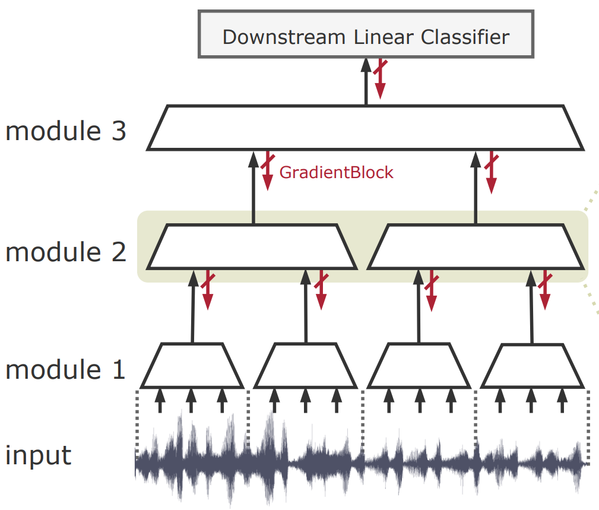
Предложенный метод: Greedy InfoMax (GIM)
Предложенный жадный алгоритм InfoMax обеспечивает высокую производительность при выполнении задач классификации аудио и изображений, несмотря на жадное самоконтролируемое обучение.

Slide 5
Предложенный метод: Greedy InfoMax (GIM)
Это обеспечивает асинхронное, несвязанное обучение нейронных сетей, позволяя обучать произвольно глубокие сети на входных данных, превышающих объем памяти

Slide 6
Предложенный метод: Greedy InfoMax (GIM)
Мы показываем, что взаимная максимизация информации особенно подходит для послойной жадной оптимизации, и утверждаем, что это уменьшает проблему исчезающих градиентов.

Slide 7
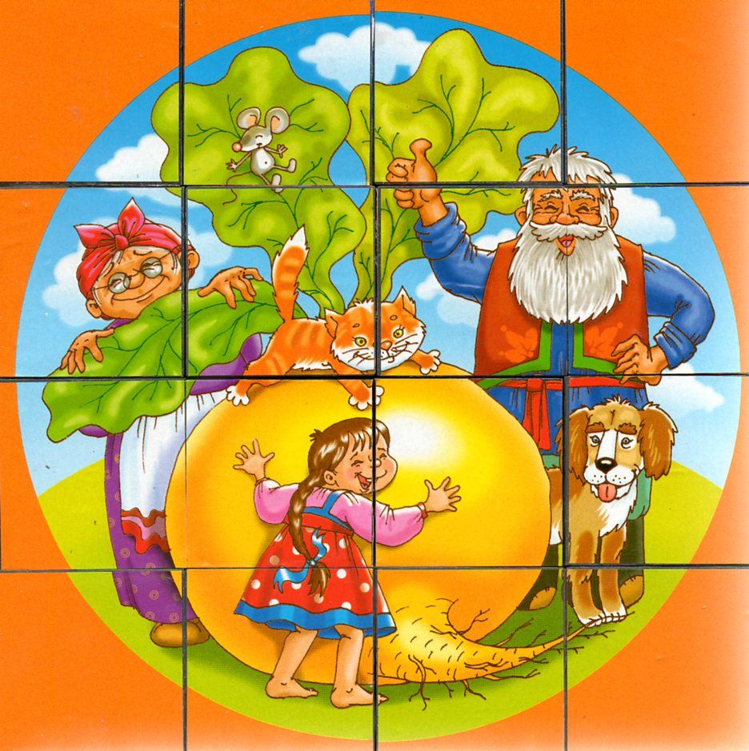
База авторского метода
Понимание объекта как конструкции из патчей:
Соседние части объекта имеют много общих аспектов, информации
Далекие объекты необязательно при этом имеют общую информацию

Slide 8
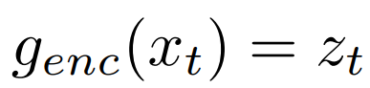
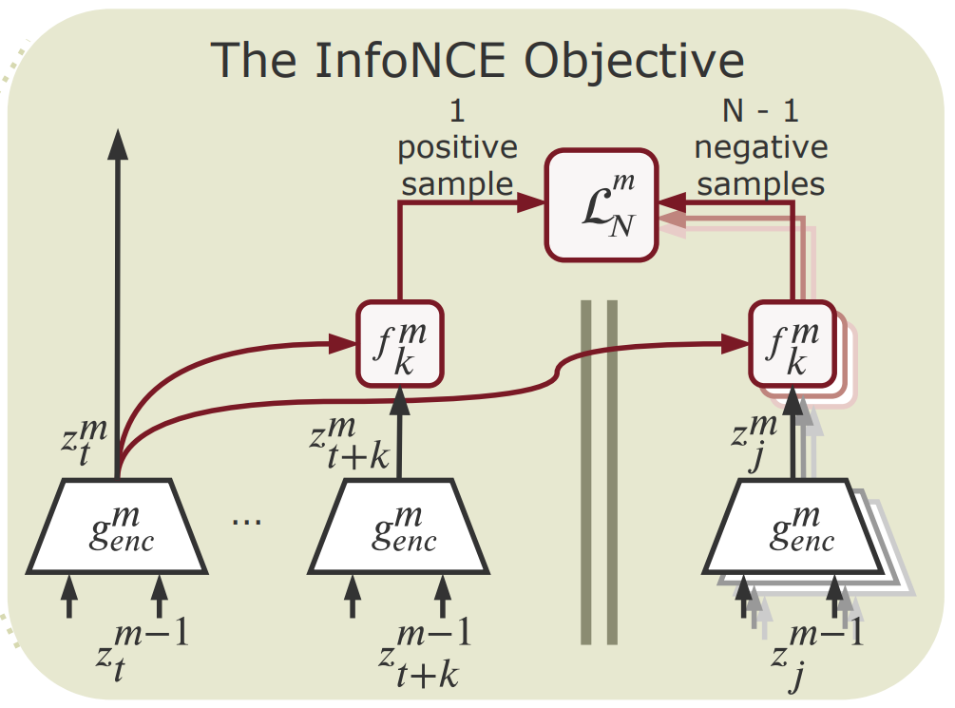



База авторского метода
Contrastive Predictive Coding (CPC) – метод для изучения представлений, которые максимизируют взаимную инфу, разделяемую между соседями
Обработка входного сигнала
Агрегация информации от шага 0 до t
По полученным данным хотим отследить связь информации между и

Slide 9


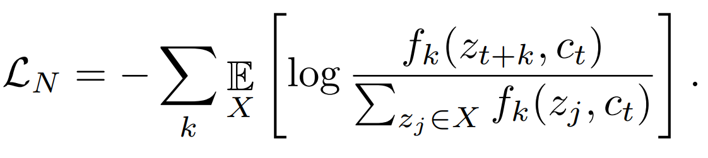
База авторского метода
Используемая локальная функция потерь - Noise Contrastive Estimation (NCE):
Набор из одного «положительного» эл-та (кодируемый сигнал через k шагов) и N-1 «отрицательного» эл-та (берутся равномерно из всех имеющихся закодированных входных сигналов)
Вариант используемой ф-ии f

Slide 10
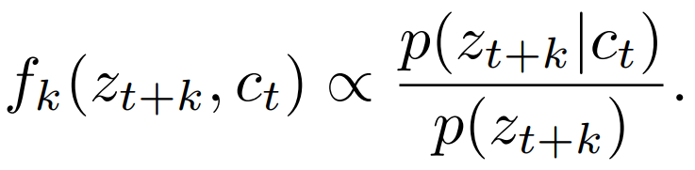


База авторского метода
Аналитическое оптимальное f:
На основе этого можно сформулировать, что L_N это нижняя граница
Это дает ограничение на взаимную информацию

Slide 11
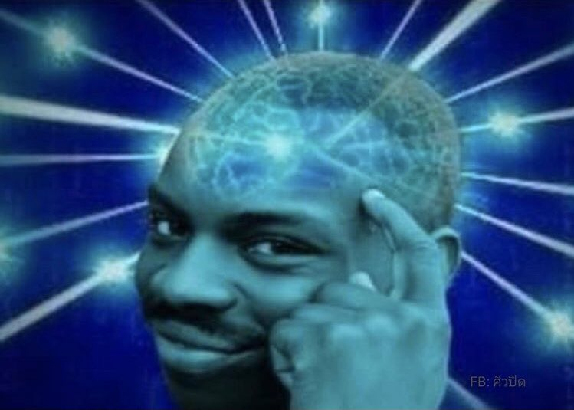
Концепция этих принципов взята из нейробиологии (Linsker [1988])

Slide 12
Greedy InfoMax
Деление глубинной сетки на модули:
На уровне каждого отдельного слоя
На уровне блоков (несколько сверток, к примеру)
Выходной слой для задачи классификации

Slide 13
Greedy InfoMax
Кодировка данных с предыдущего модуля текущим слоем
Связь между и
В концепции GIM не смотрится, так как авторы в экспериментах не получили с таким отслеживанием информации хорошие результаты.

Slide 14
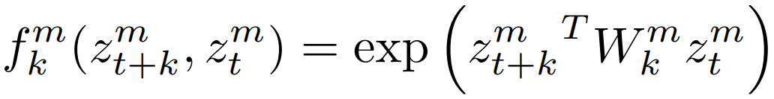
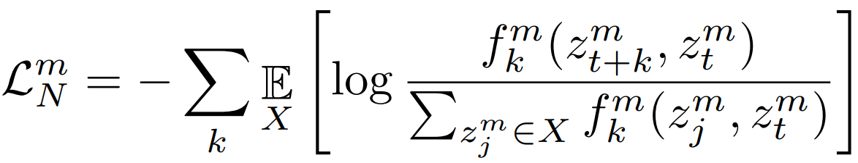
Greedy InfoMax
Поэтому функция обучения и локальной лосс в методе авторов претерпевают след. изменения:

Slide 15
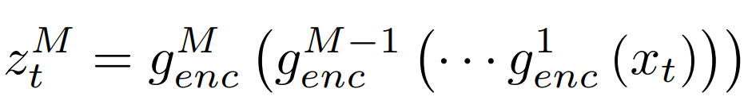
Greedy InfoMax
Фактический результат работы моделей после сходимости всех модулей
Вводим авторег. Блок для формирования контекста под наши задачи
Функция обучения авторег. блока

Slide 16


Greedy InfoMax
Получившаяся локальная функция потерь – тоже нижняя граница
Также важно, что InfoNCE loss максимизирует нижнюю границу
Практические выводы:
Последовательная оптимизация модулей (не держим в памяти всю сетку)
Обучать модель на очень больших данных (на начальных слоях данные будут «сжиматься»)
Обучать модули сетки с разной частотой, обучать их асинхронно
Решение проблемы с исчезанием градиента

Slide 17
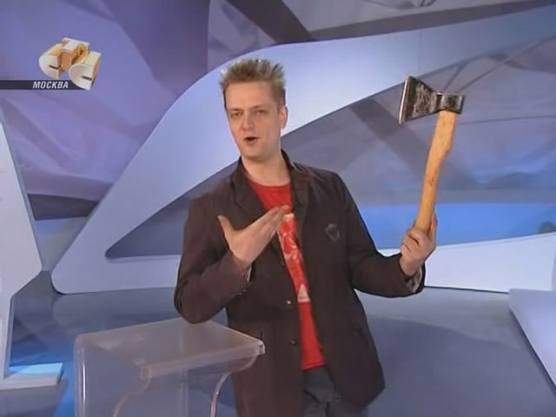
Эксперименты
Классификация изображений
Сеть обучается на STL-10 (неразмеченные данные), после получения каких-то паттернов на конечном слое, сеть замораживается и отдельно дообучается линейный классификатор
Работа с картинками:
Изображения 96 х 96 обрезаются до 64 х 64 с разными аугментациями, и представляют себя набор перекрещивающихся патчей размера 7х7. Каждый патч размера 16 х 16
За основу берется ResNet-50 v2 без батчнорма и делится на 3 отдельных модуля.

Slide 18
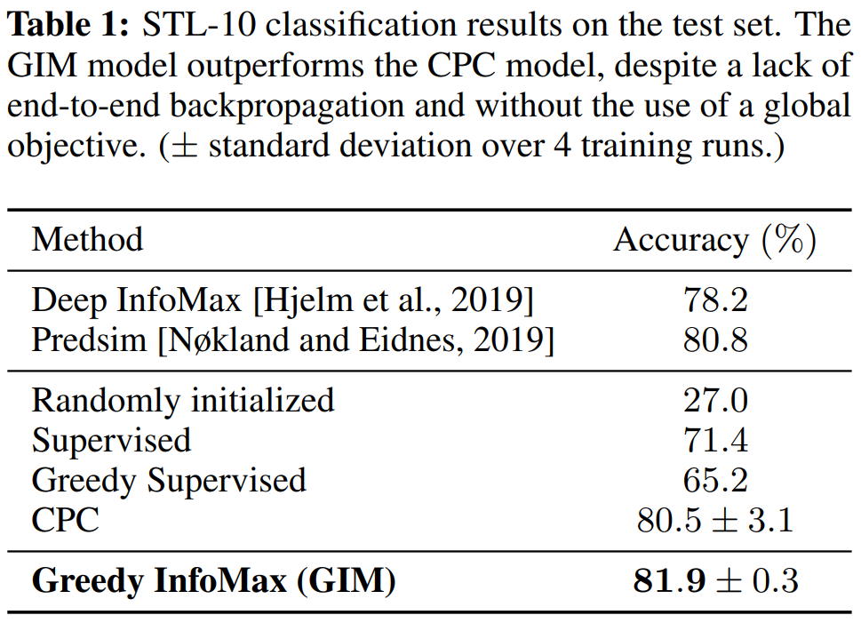
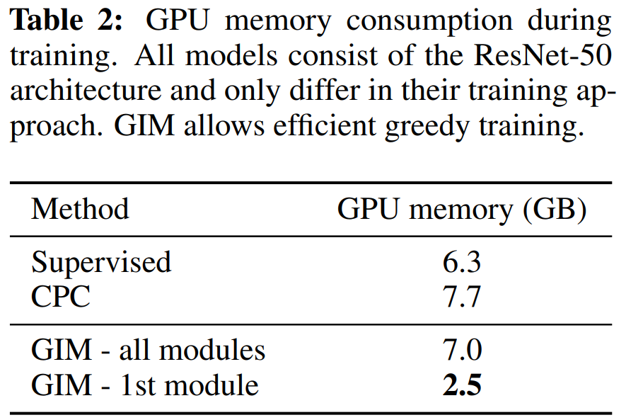
Эксперименты
Результаты:

Slide 19
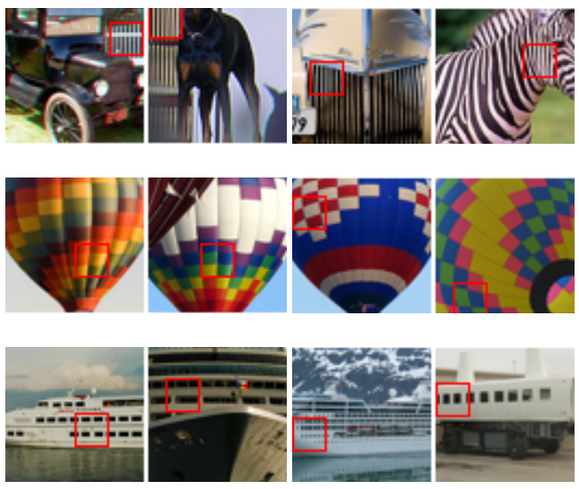
Эксперименты
Интерпретация:
Группы из 4 патчей изображения, которые возбуждают определенный нейрон, на 3 уровнях модели.
Несмотря на неконтролируемое жадное обучение, нейроны, по-видимому, извлекают все больше семантических признаков.

Slide 20
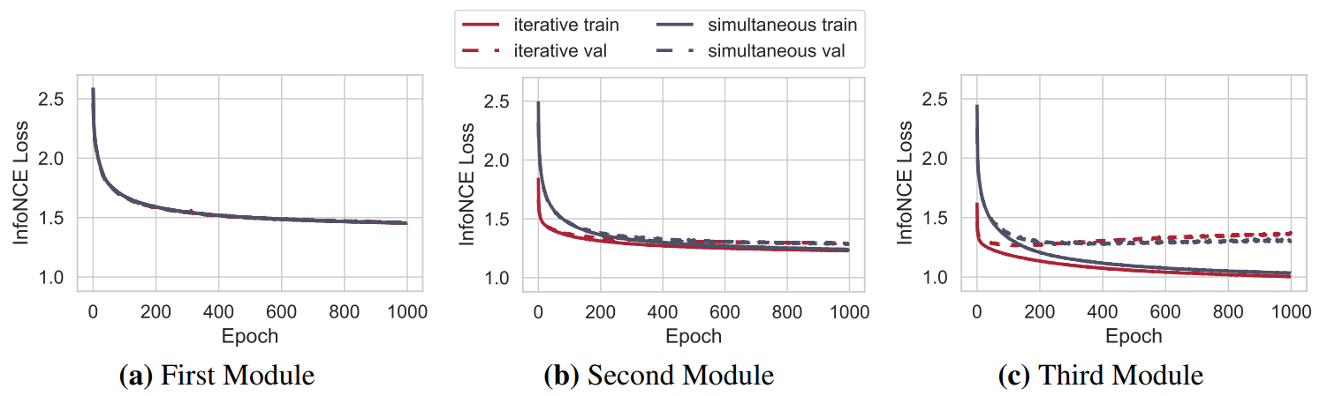
Эксперименты
Сравнение результаты работы 3 модулей сети при последовательном и асинхронном обучении

Slide 21
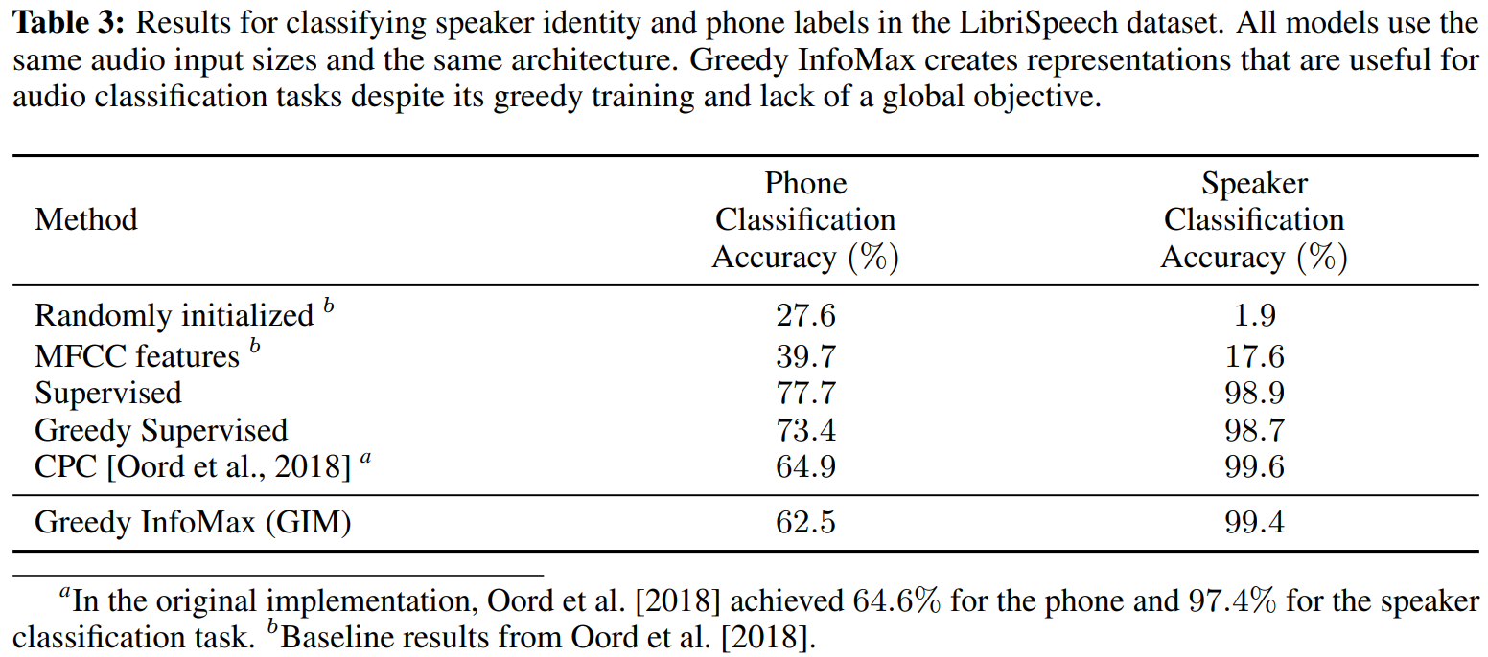
Эксперименты
Аудио: 100 часовой датасет LibriSpeech

Slide 22
Выводы:
Авторами был представлен новый метод обучения сетей, в перспективе имеющий очень полезные практические значения.
Сравнительная производительность с другими методами показывает, что глубокие сетки не обязательно требуют backprop метода.
Их метод позволят проводить обучение модели с жадной оптимизацией на неразмеченных данных, что помогает в борьбе с переобучением и исчезающим градиентом
Дает возможность проводить асинхронное обучение отдельных частей модели.
Такой подход к обучению имеет больше общего с работой человеческого мозга

Slide 23
Вопросы:
С какими проблемами можно столкнуться при обучении нейронных моделей с backprop? Какую альтернативу этому методу предлагают авторы статьи?
Как авторы создают компактное представление данных?
Опишите все практические преимущества обучения с модели с жадным InfoMax, которые мы можем получить по мнению авторов.

